Slide 1
2024年贵州省农产品质量安全网格化管理（快速检测）培训会
主管单位：贵州省农业农村厅农产品质量监管处
培训单位：上海复讯农业科技有限公司
培训日期：2024年4月9日

Slide 2
培训主要内容：
1、贵州农安监管APP，胶体金速测上报操作演示；
2、贵州农产品追溯平台速测监管数据查询、统计分析演示；
3、贵州省农产品电子监控系统及追溯平台统一登录演示；

Slide 3
一、胶体金上报演示

Slide 4
软件简述：
本次在“贵州农安监管”APP内新增开发胶体金检测上报模块，用于检测单位在开展胶体金检测后，及时通过智能手机APP上传检测数据，以便在“贵州省农产品质量安全追溯平台”进行数据集中查询和工作统计分析。

Slide 5
使用对象：
软件提供三类对象登录使用，具体如下：
监督检查人员：各级基地巡查人员的个人账号；
农产品监管站：各级农产品质量安全监管站（农业服务中心）检测账号；
生产主体人员：已入驻国家农产品追溯平台的企业主体账号；

Slide 6
使用对象：
软件针对胶体金检测卡产品类型，提供三种上报方式：
二维码胶体金卡（扫码可自动识别获取卡条编号，检测项目）
条形码胶体金卡（扫码只能识别获取卡条编号）
无标识胶体金卡（无法扫码识别信息，暂由系统分配编号）

Slide 7
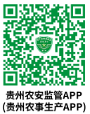
软件下载安装：
“贵州省农产品质量安全追溯信息网” 首页右侧的“农安监管APP”二维码。
网址：http://sy.nynct.guizhou.gov.cn
使用手机浏览器或QQ，扫描下方二维码下载：
已安装此APP用户，直接按照提示进行更新安装即可。
安装过程中，授权允许相关权限功能：摄像头、定位、存储空间等。

Slide 8
培训教材：
农产品胶体金速测上报APP操作教程网址：
http://sy.nynct.guizhou.gov.cn/pxzt/202403/t20240306_83893728.html
操作课件：
1）文档： 农产品胶体金速测上报APP操作手册（202403）.pdf
2）视频： 农产品胶体金速测上报APP操作演示.mp4

Slide 9
二、速测数据查询统计

Slide 10
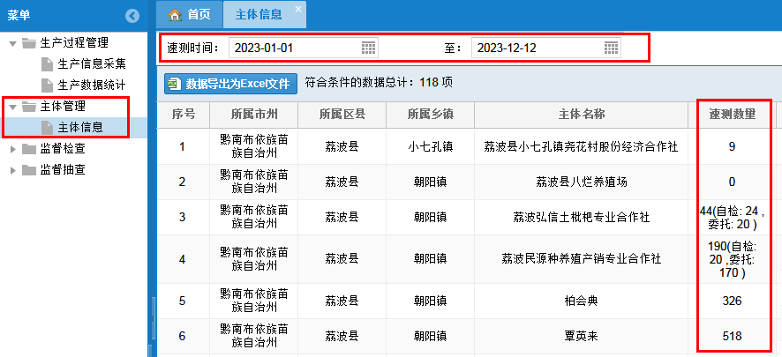
1）主体的速测（自检及被检）数量
菜单：【主体管理】>【主体信息】
操作：通过设置速测查询的起止日期，查询主体企业作为被检单位的速测数量，包含：企业自检，委托检测。

Slide 11
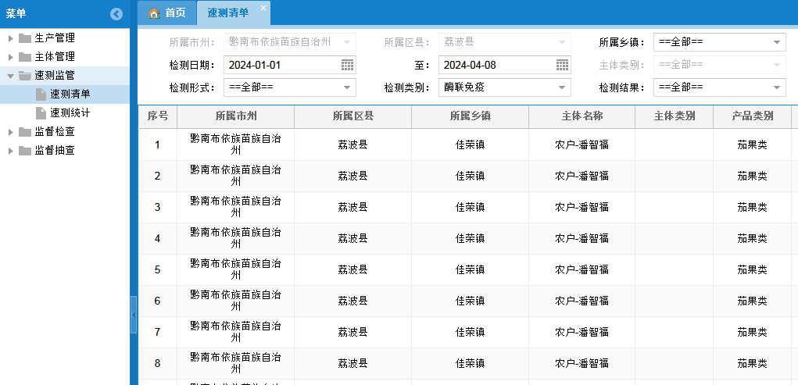
2）速测清单
菜单：【速测监管】>【速测清单】
默认查看胶体金APP上报的速测数据，也可查询电子监控系统接收到的酶联免疫速测数据

Slide 12
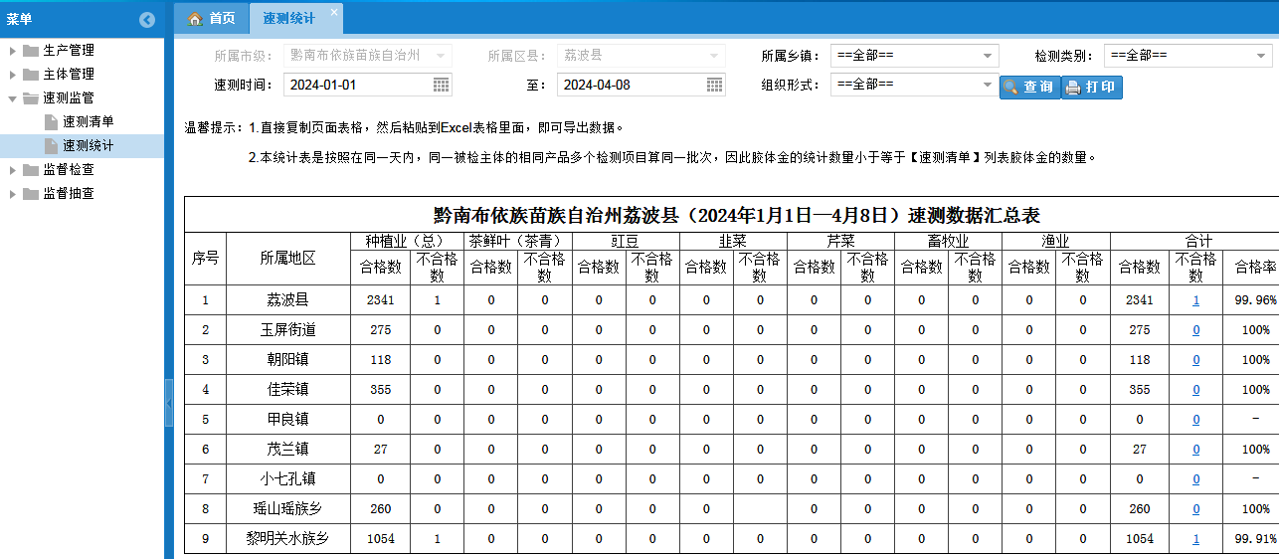
3）速测统计
菜单：【速测监管】>【速测统计】
默认统计所有，可以选择胶体金、酶联免疫

Slide 13
三、统一登录方式

Slide 14
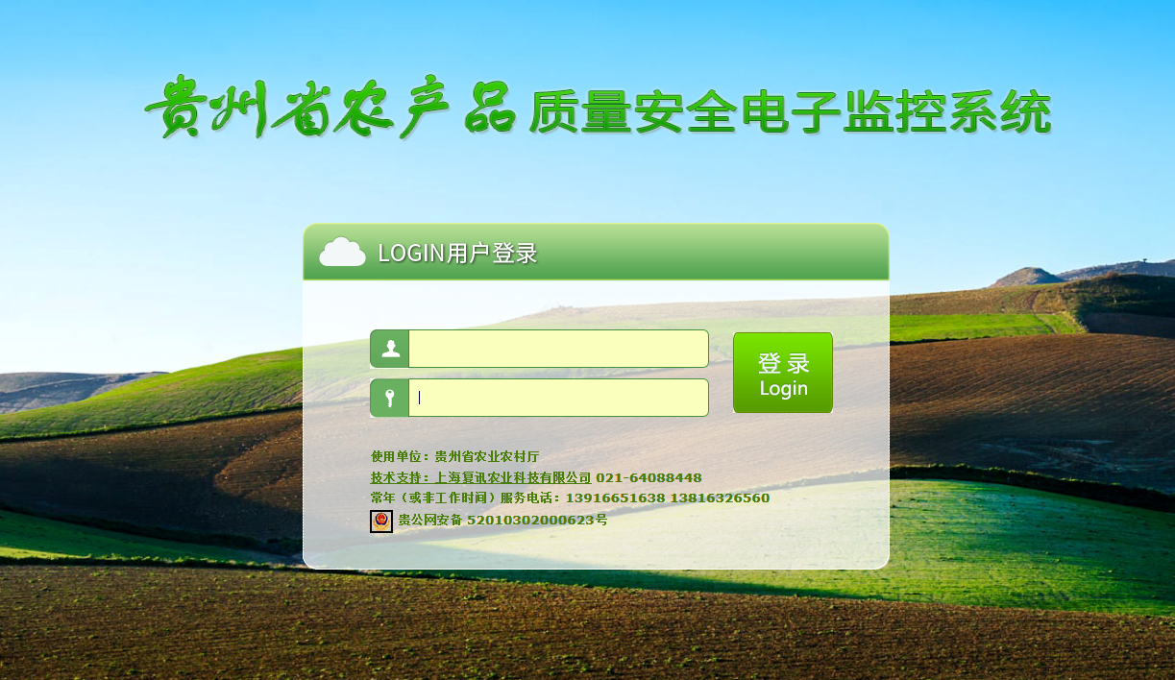
统一登录网址：nj.nynct.guizhou.gov.cn

Slide 15
登录后，选择进入电子监控系统，或直接跳转到追溯平台
三、统一登录方式

Slide 16
感 谢！
售后技术支持
上海复讯农业科技有限公司
电话：021-64088448、64087458
QQ：1905833510、1905833960
汇报人：胡彩龙 2023年12月

